Slide 1

CHAPTER 2 :
Analisis Peramalan data Ekonomi Model
Box-Jenkins

Slide 2
Pengantar Teori
Model Autoregressive Integrated Moving Average (ARIMA) dikembangkan George E.P. Box dan Gwilym M. Jenkins (1976), sehingga ARIMA juga disebut metode deret waktu Box-Jenkins.
Model Box-Jenkins terdiri dari model : Autoregressive (AR), Moving Average (MA), Autoregressive-Moving Average (ARMA), dan Autoregressive Integrated Moving Average (ARIMA).

Slide 3
Proses Regresi Diri (Autoregressive)
Proses regresi diri (autoregressive), AR: regresi deret Y_{t} terhadap pengamatan waktu lampau dirinya sendiri (lag).
Y_{t-k}, untuk k = 1, 2,..., p.
|βq| < 1, dan et kumpulan semua variabel yg mempengaruhi Y_{t} selain nilai p pengamatan waktu lampau terdekat.

Slide 4
Proses Regresi Diri Ordo Pertama
Model regresi diri ordo pertama, AR(1), diberikan oleh:
Sifat-sifat AR(1) yang stasioner adalah :
Syarat kestasioneran proses AR(1) ini ialah bahwa |β|< 1.

Slide 5
Proses Regresi Diri Ordo Kedua
Model regresi diri ordo kedua, AR(2), diberikan oleh:
Sifat-sifat AR(2) yang stasioner adalah :
Persamaan di atas dinamakan persamaan Yule-Walker.
Syarat kestasioneran AR(2):
β₁ + β₂ < 1, β₂ - β₁ < 1, dan |β₂| < 1

Slide 6
Proses Regresi Diri Ordo p AR(p)
Model regresi diri ordo p, AR(p), diberikan oleh:
Sifat-sifat AR(p) yang stasioner:
Persamaan Yule-Walker untuk AR(p) adalah:
ρ₁ = β₁ + β₂ρ₂ + … + β_{p}Y_{t-1}
ρ₂ = β₁ρ₁ + ρ₂ + … + β_{p}Y_{t-2}
.
.
ρ_{p} = β₁ρ_{p-1} + β₂ρ_{p-2} + … + β_{p}

Slide 7
Proses Rataan Bergerak (Moving-Average)
Suatu deret waktu dinamakan deret waktu rataan bergerak ordo ke q, MA(q), bila:
dengan e didefinisikan sebagai ingar putih
Rataan Bergerak Ordo Pertama
Model yang paling sederhana adalah MA(1), yaitu :
Sifat-sifat model ini adalah :

Slide 8
Rataan Bergerak Ordo Kedua
Model MA(2):
Sifat-sifat model:
Rataan Bergerak Ordo q
Model umum MA(q) :
berlaku :

Slide 9

Proses Campuran Diri dan Rataan Bergerak (ARMA(p,q))
Jika model terdiri atas gabungan proses regresi diri ordo p dan rataan bergerak ordo q, dinamakan ARMA(p,q).
Bentuk umum persamaan ARMA(p,q):
ARMA(1,1)
Persamaan Yule Walker untuk ARMA(1,1) diberikan oleh:
ARMA(p,q)
Persamaan Yule-Walker untuk ARMA(p,q) diberikan oleh:

Slide 10
Model Autoregressive Integrated Moving Average (ARIMA)
Persyaratan utama model AR, MA, ARMA adalah kestasioneran data deret waktu yang digunakan
Jika data deret waktu tidak stasioner dalam level, perlu dibuat stasioner melalui proses diferensi (difference).
Jika diferensi pertama belum menghasilkan deret yang stasioner, dilakukan diferensi tingkat berikutnya.
Model AR, MA atau ARMA dengan data yang stasioner melalui proses diferensi ini disebut dengan model autoregressive-integrated-moving average (ARIMA).

Slide 11
Prosedur Box-Jenkins
Untuk menentukan perilaku data mengikuti pola AR, MA, ARMA atau ARIMA, dan untuk menentukan ordo AR, MA.
Empat tahapan prosedur Box-Jenkins :
1. Identifikasi Model
2. Estimasi Parameter Model
3. Evaluasi Model
4. Prediksi atau Peramalan

Slide 12
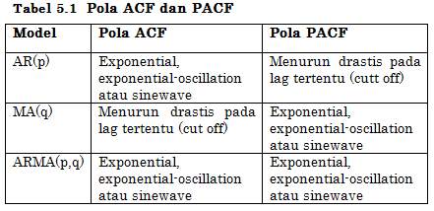
Identifikasi Model
Deteksi masalah stasioner data. Jika tidak stasioner, lakukan proses diferensi untuk mendapatkan data stasioner
Identifikasi model ARIMA melalui autocorrelation function (ACF) dan partial autocorrelation function PACF

Slide 13
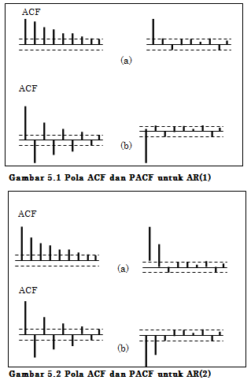

Slide 14
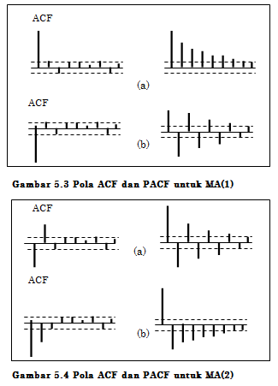

Slide 15
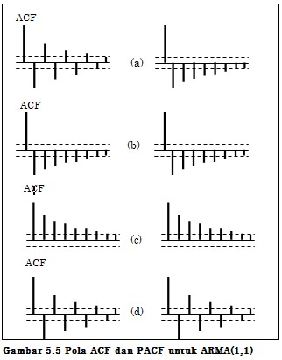

Slide 16
Estimasi Parameter Model
Pengujian kelayakan model dengan mencari model terbaik.
Model terbaik didasarkan goodness of fit melalui uji t, F, R² serta kriteria AIC (Akaike information criterion) dan SC (Schwarz criterion)
Evaluasi Model
Lakukan pengujian terhadap residual model yang diperoleh. Model yg baik memiliki residual bersifat random (white noise).
Analisis residual dgn korelogram melalui ACF dan PACF.
Jika koefisien ACF dan PACF secara individual tidak signifikan, residual bersifat random. Jika residual tidak random, piliih model yang lain.
Pengujian signifikansi ACF dan PACF dapat dilakukan melalui uji dari Barlett, Box dan Pierce maupun Ljung-Box.
Prediksi atau Peramalan
Melakukan prediksi atau peramalan berdasarkan model terpilih
Evaluasi kesalahan peramalan: Root Mean Squares Error (RMSE), Mean Absolute Error (MAE), Mean Absolute Percentage Error (MAPE).

Slide 17
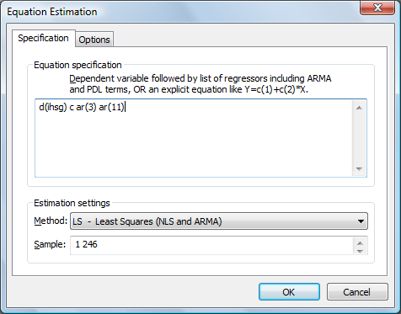
Prosedur Eviews untuk Pemodelan ARIMA
Identifikasi Model
Deteksi masalah stasioneritas
Identifikasi model ARIMA melalui ACF dan PACF
Bentuk model, dengan cara: Quick > Estimate Equation.
Pilih model dg beberapa pertimbangan sebagai berikut:
Koefisien determinasinya (R-squared) yang terbesar
Kriteria AIC dan SC yang terkecil
Pada kotak Equation spesification, tuliskan persamaannya sesuai hasil dua langkah identifikasi sebelumnya
Lakukan hal ini secara berulang, sesuai banyaknya model alternatif

Slide 18
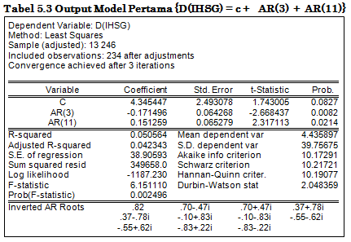
Contoh output model AR

Slide 19
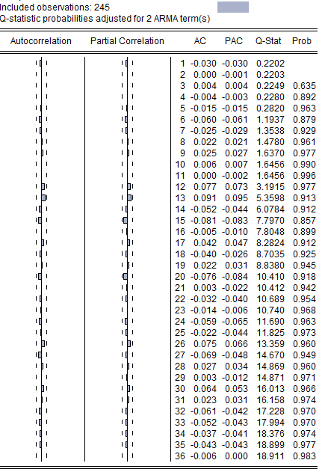
Evaluasi Model
Evaluasi model dgn menganalisis residualnya melalui korelogram ACF maupun PACF
Dari workfile, klik View >Residual Tests > Correlogram–Q–statistics. Contoh hasilnya sbb:

Slide 20
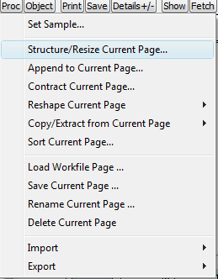
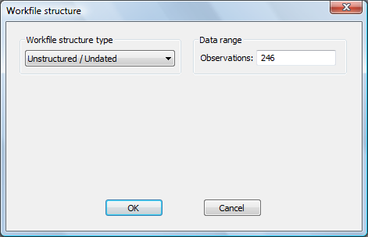
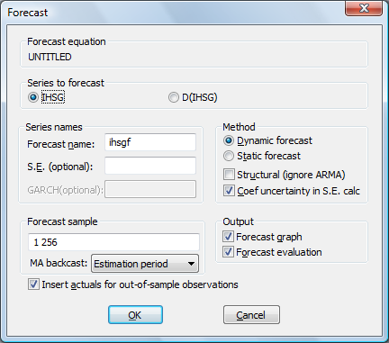
Prediksi atau Peramalan
Dari menu utama Eviews klik Proc, akan muncul tampilan berikut:
Klik Structure/Rezise Current Page, akan muncul tampilan berikut:
Buka hasil estimasi model. Dari workfile, Klik Proc > Forecast. Muncul tampilan:
Perpanjang range sampel sesuai keinginan periode peramalan. Jika periode peramalan 10 periode, data asli sebanyak 246 observasi, maka pada data range diisi 256.
Isikan/Pilih:
Series to forecast: pilih peubah asli, bukan diferensi
Series names: tulis peubah penyimpan hasil peramalan
Method: pilih Dynamic forecast
Output: centang Forecast graph dan Forecast evaluation
Klik OK

Slide 21
Klik Structure/Rezise Current Page
Perpanjang range sampel sesuai keinginan periode peramalan. Jika periode peramalan 10 periode, data asli sebanyak 246 observasi, maka pada data range diisi 256.
Contoh output forecast dinamic

Slide 22


